Slide 1
«Зимний участок»
/старшая группа № 4/
Воспитатели:
Мулюхина Наталья Николаевна
Симагинам Анастасия Петровна
2016-2017 г.

Slide 2
Прогулка – режимный момент жизнедеятельности детей в ДОУ.
Цель прогулки– укрепление здоровья, профилактика утомления, физическое и умственное развитие детей, восстановление сниженных в процессе деятельности функциональных ресурсов организма.
Задачи прогулки:
¨ оказывать закаливающее воздействие на организм в естественных условиях;
¨ способствовать повышению уровня физической подготовленности детей дошкольного возраста;
¨ оптимизировать двигательную активность детей;
¨ способствовать познавательно – речевому, художественно – эстетическому, социально – личностному развитию детей.

Slide 3
Формы организации прогулок:
разнообразные игры (подвижные, сюжетно-ролевые, народные, спортивные, по интересам);
наблюдения (за сезонными изменениями живой и неживой природы);
эстафеты, весёлые старты.

Slide 4
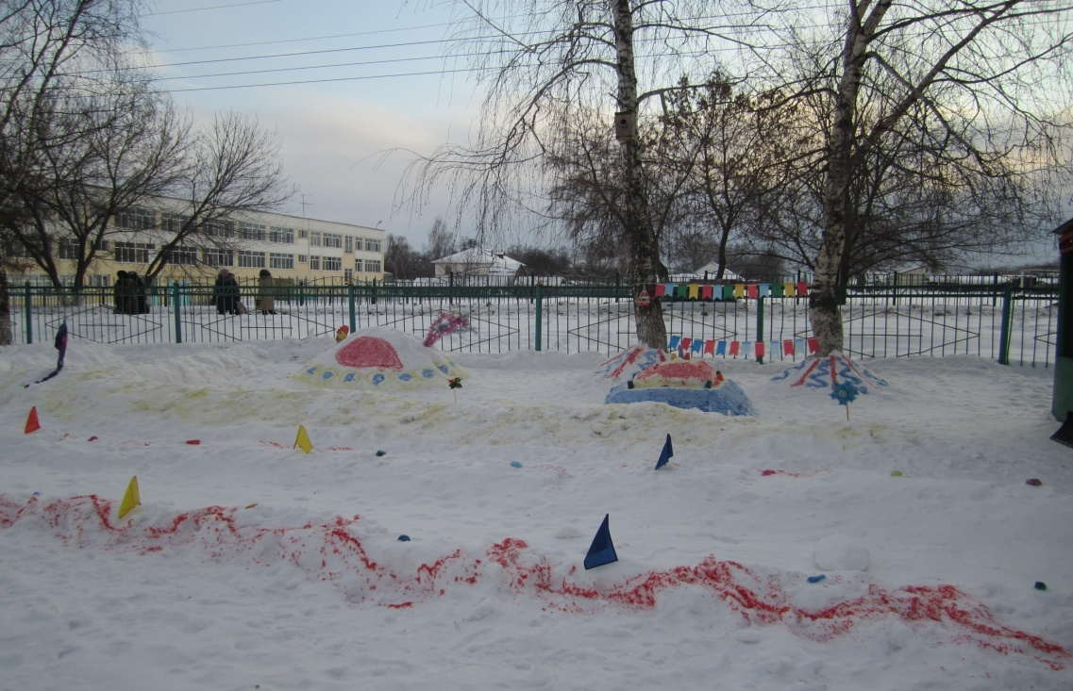
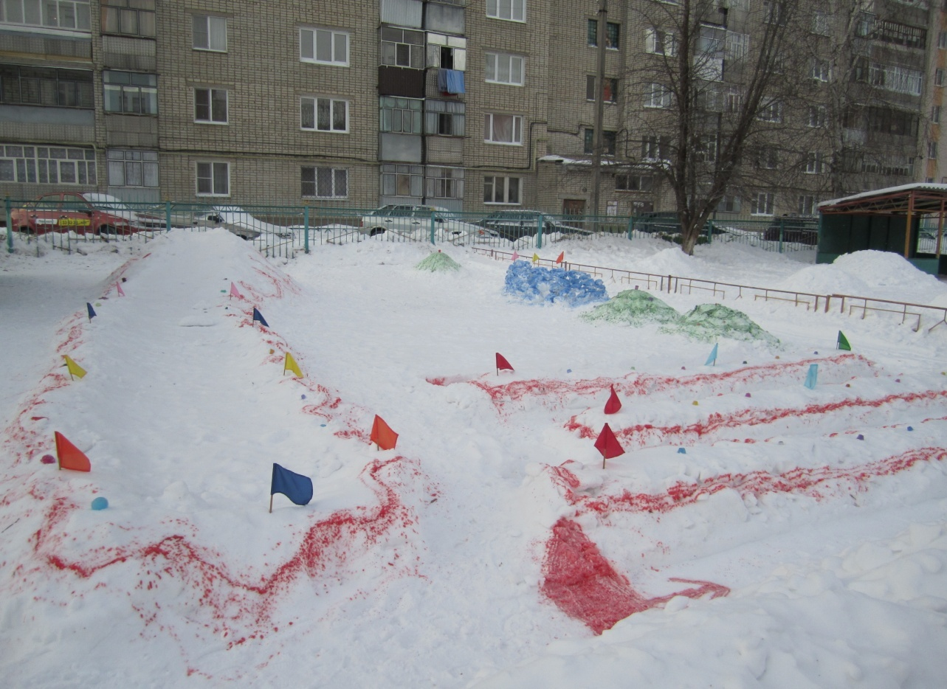

Slide 5
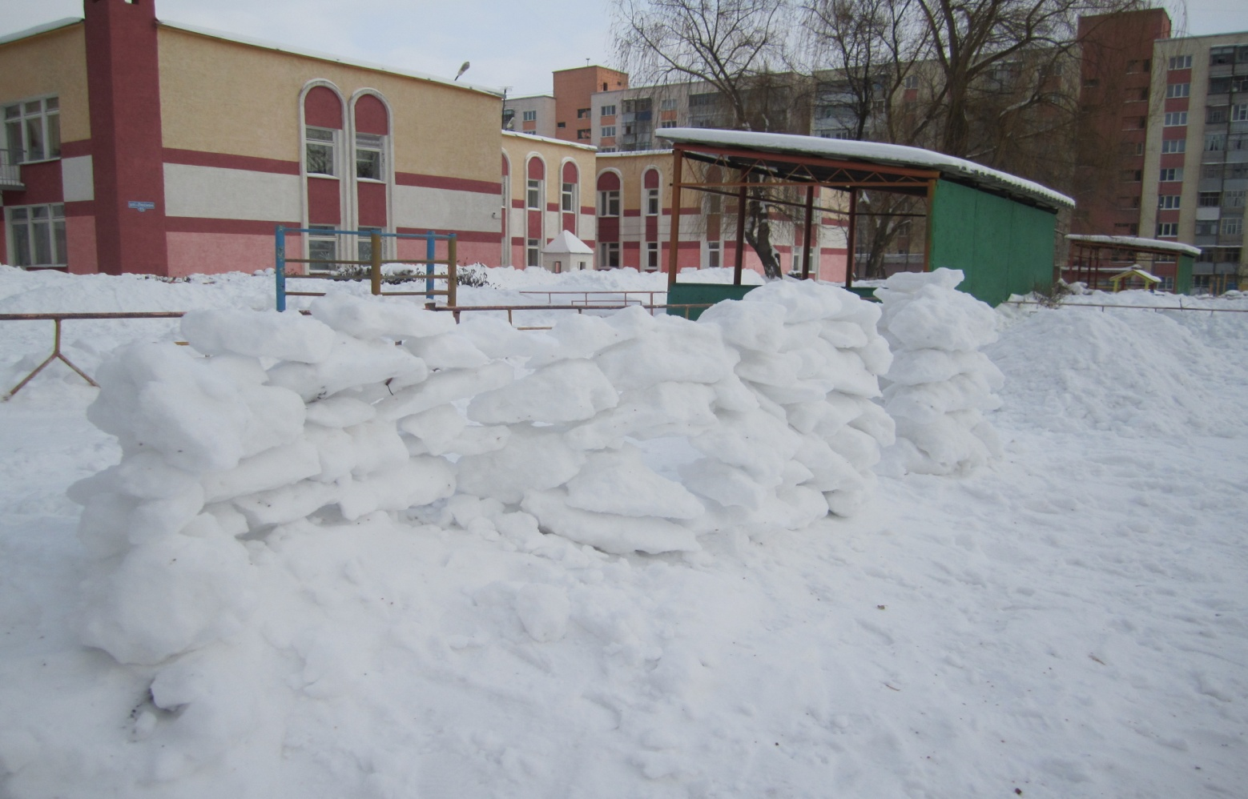
Игры со снежками
Самая распространенная зимняя забава для детей. Есть несколько вариантов, как можно в нее играть:
кидать снежки друг в друга;
кидать в цель.
Дети с удовольствием построят еще из снега различные укрытия или даже целые крепости.

Slide 6
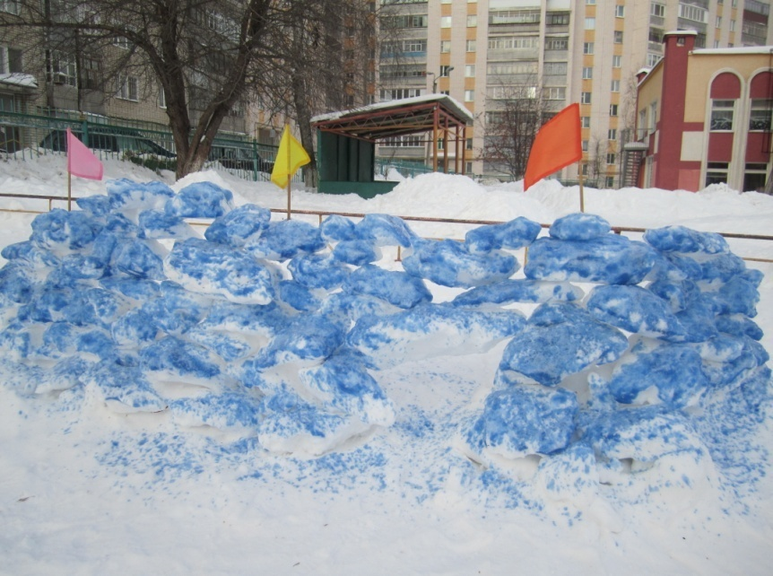
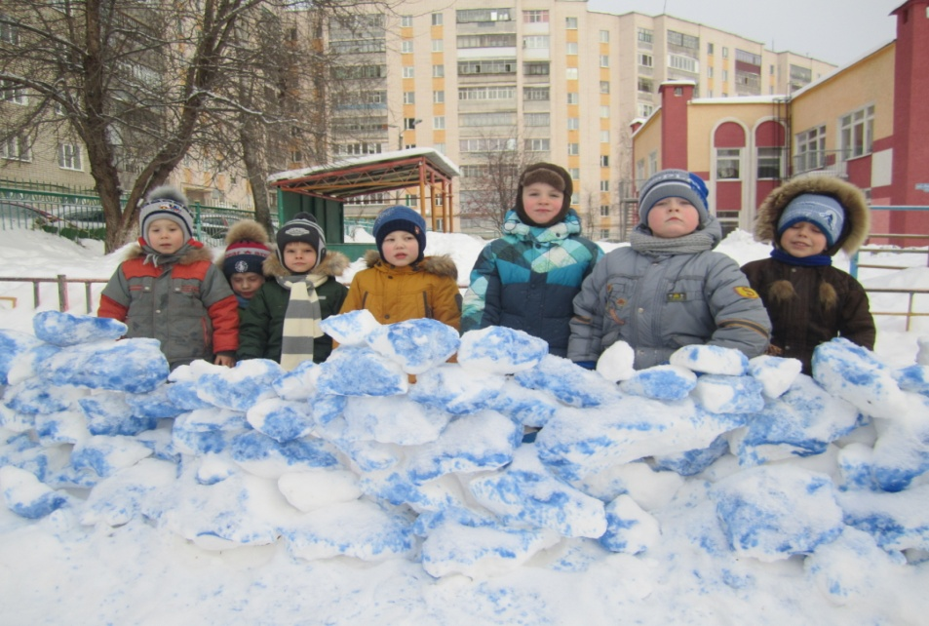
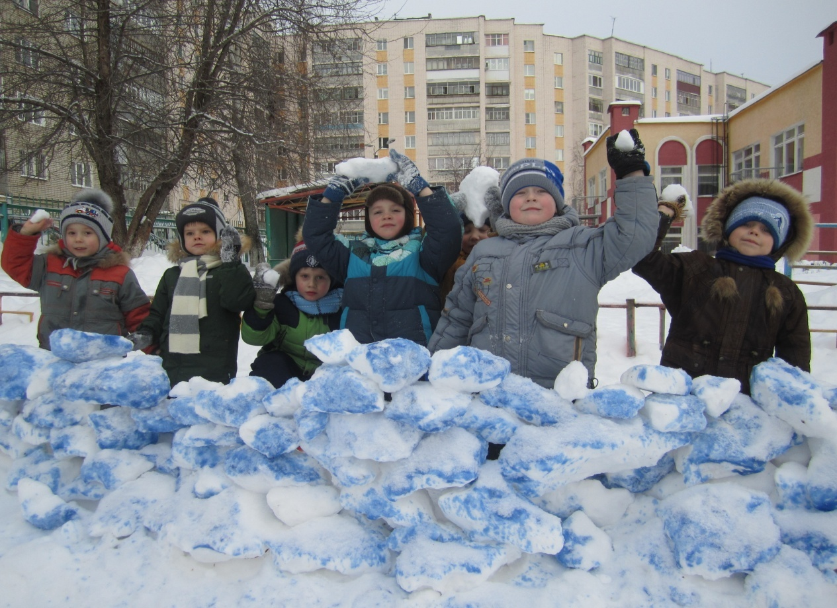

Slide 7
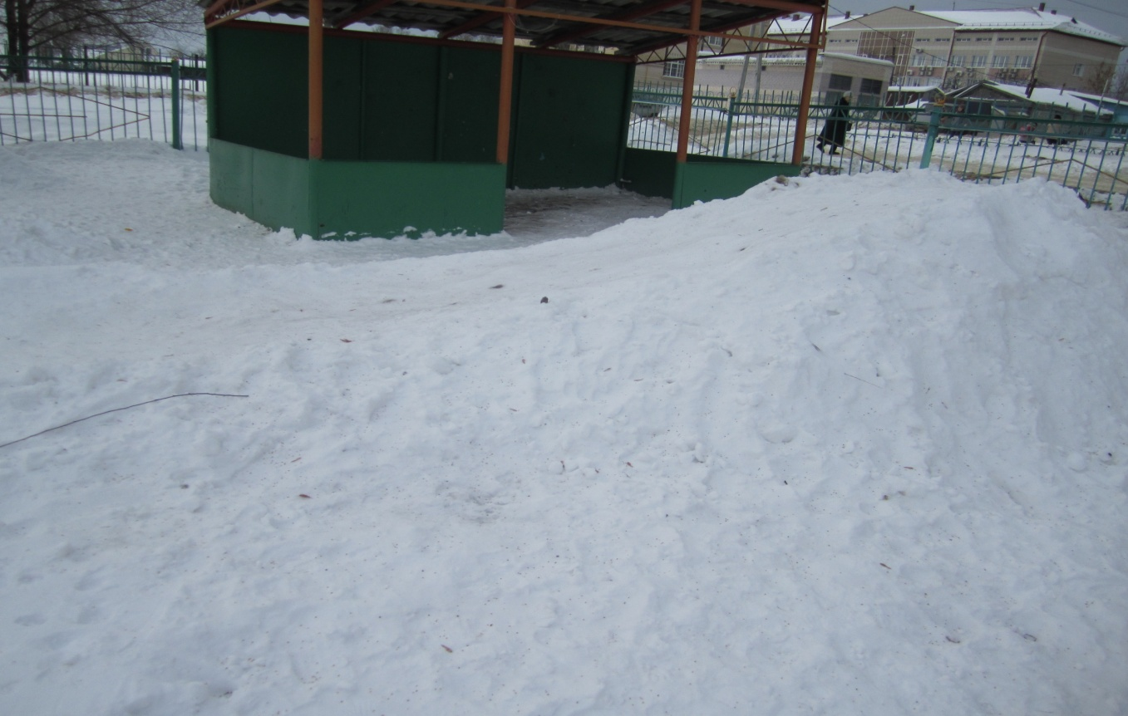
Катание с горок
Кататься можно на санках, полиэтиленовой клеенке со снежных или ледяных горок. Перед этим следует привлечь детей к созданию и благоустройству горок (залить водой, собрать камни и мусор, сделать ограждение или трамплины). Если детей на горке много, то можно кататься парно, паровозиком или наперегонки.

Slide 8
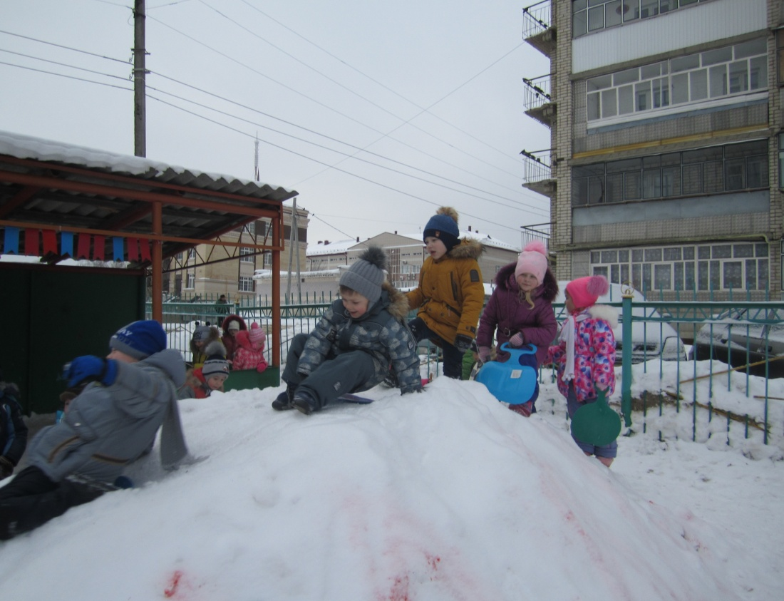
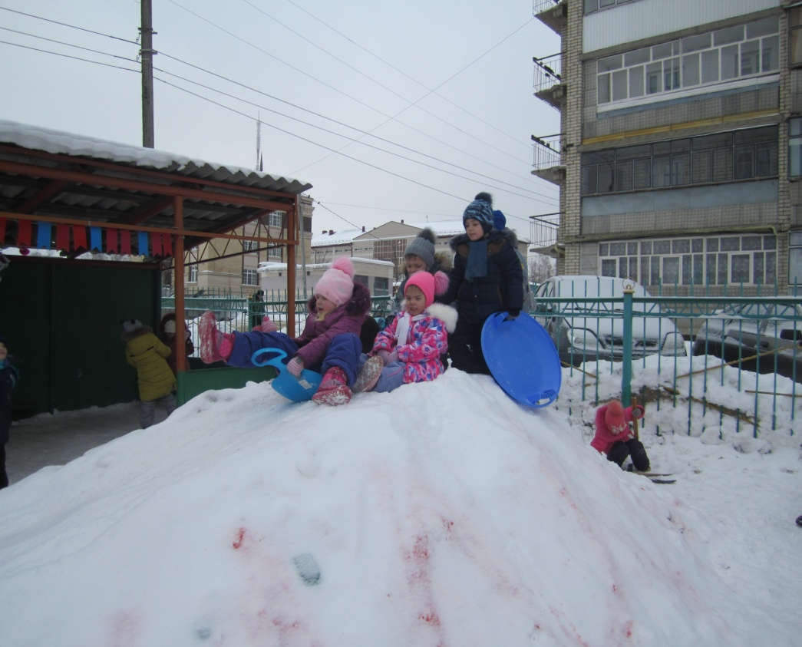
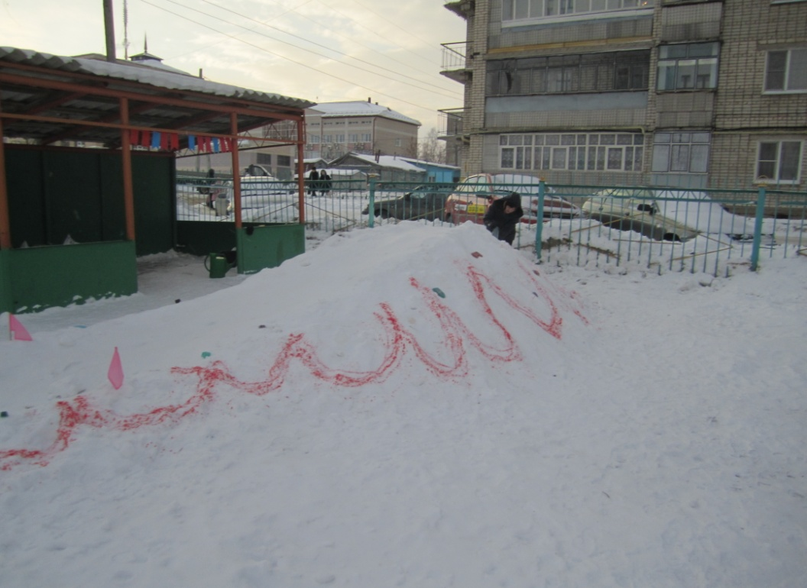

Slide 9
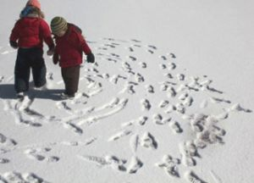
Следопыты
Детям любого возраста очень интересно познакомиться со следами животных и птиц, а потом уже учиться самим находить их на снегу.
Игра «След в след» всем очень нравится. Для этого надо бегать или просто ходить друг за другом, не оставляя своих следов, то есть стараясь ступать в уже поставленный.

Slide 10
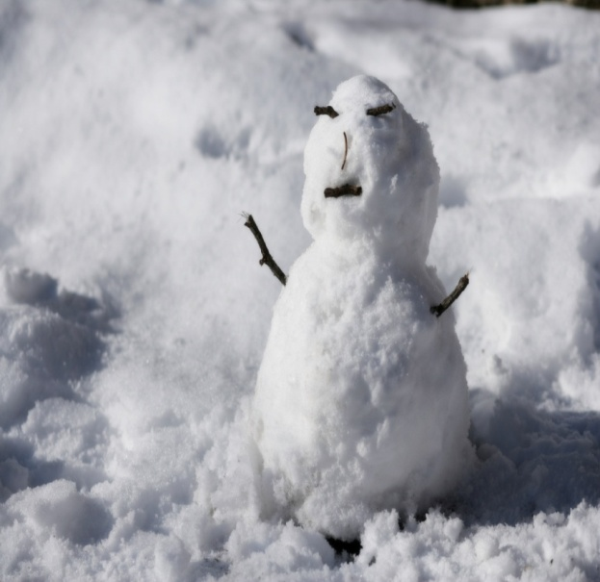
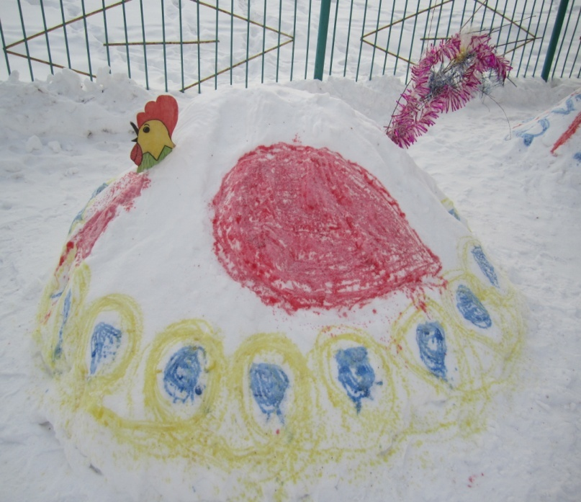
Лепка из снега
Как и из мокрого песка, из снега можно слепить практически все что угодно. Конечно же, самой популярной фигурой является снеговик, но при желании можно слепить фигуры людей, животных или сказочных героев. Так же дети часто лепят замки, крепости, заборы или домики, которые в дальнейшем могут использоваться для ролевых или подвижных игр.

Slide 11
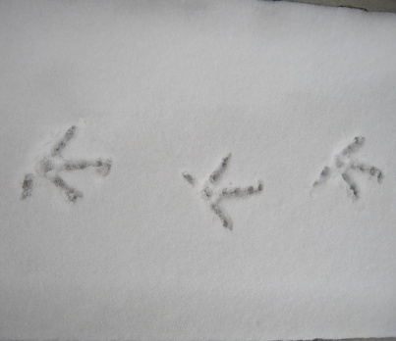
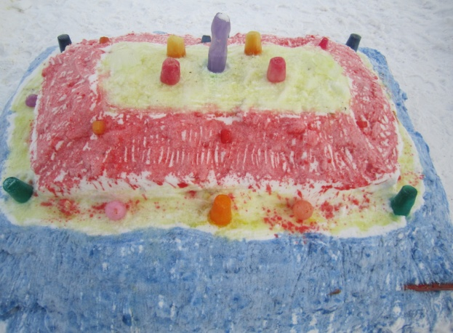
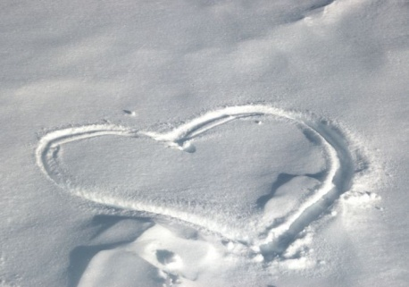
Рисование на снегу
Одно из самых безопасных зимних развлечений для детей является рисование на снегу. Существует несколько вариантов его проведения:
*рисование по снегу палочкой;
*рисование красками по снегу кисточкой;
*рисование подкрашенным снегом (для этого можно использовать баллончики с краской или подкрашенную заранее воду);
*рисование своими следами (рук и ног);
*рисование телом или игра «снежные ангелы», для этого надо упасть в снег на спину и с помощью движений рук и ног нарисовать фигуру, но это возможно при условии, что комбинезон у ребенка непромокаемый;
*рисование снегом на деревьях, заборах или стенах домов.

Slide 12
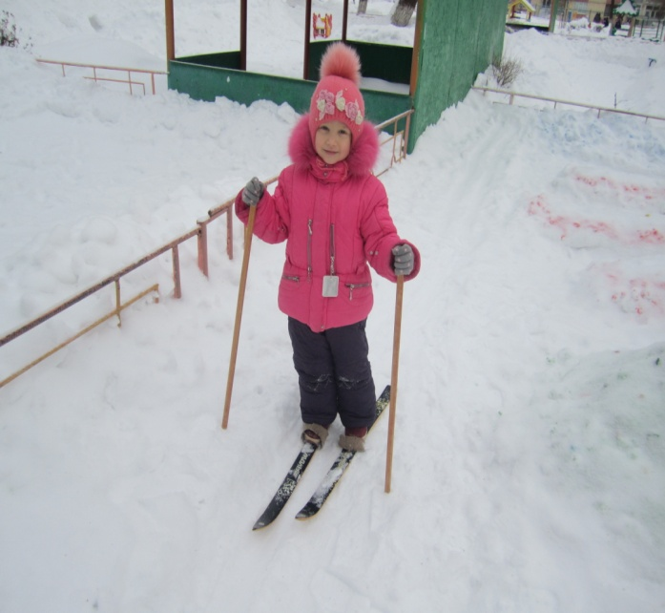
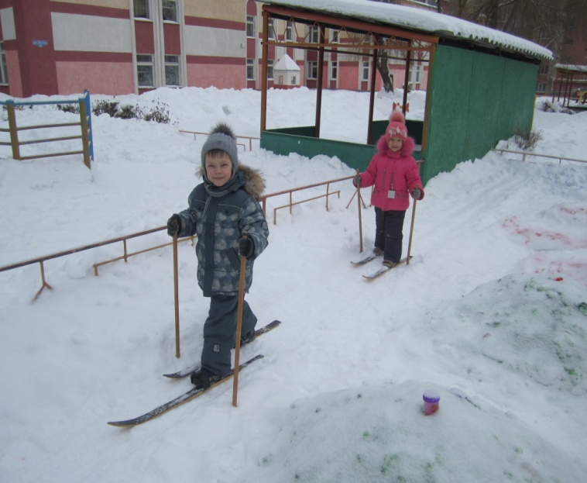
Катания на лыжах
Лыжные прогулки являются одними из самых доступных видов физической активности в зимний период времени. Катание на лыжах оказывает большую пользу для физического эмоционально-психического здоровья человека.
Польза катания на лыжах
укрепляется иммунитет,
происходит насыщение организма кислородом,
улучшается деятельность дыхательной и сердечно-сосудистой системы,
происходит тренировка разных групп мышц,
вырабатываются гормоны счастья,
улучшается настроение,
происходит прилив сил и энергии,
нормализуется работа нервной системы.

Slide 13
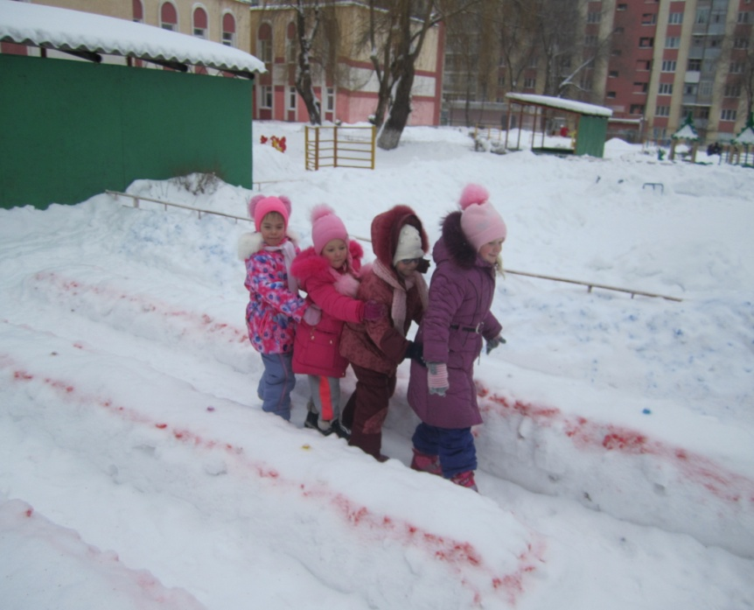
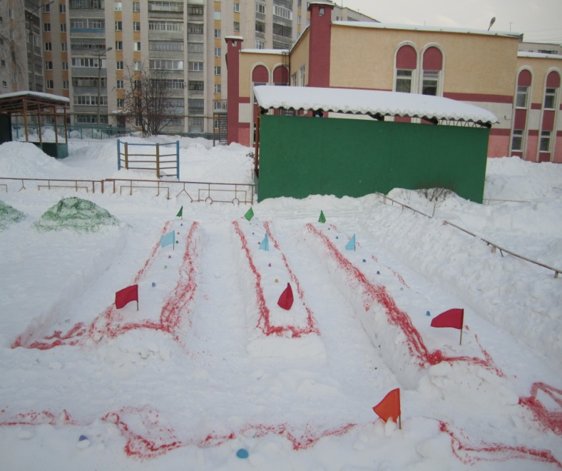
Снежные лабиринты
Детям особенно нравятся снежные лабиринты, где они с удовольствием бегают, играют в догонялки, прячутся. В этом снежном лабиринте заблудиться не дано!
Ну, а бегать друг за другом – интересно все равно!

Slide 14
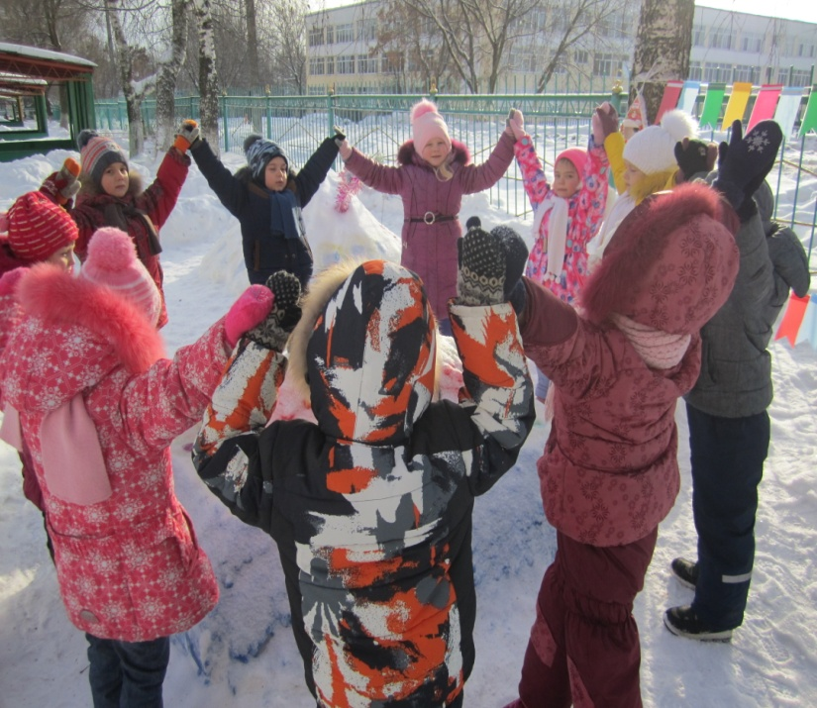
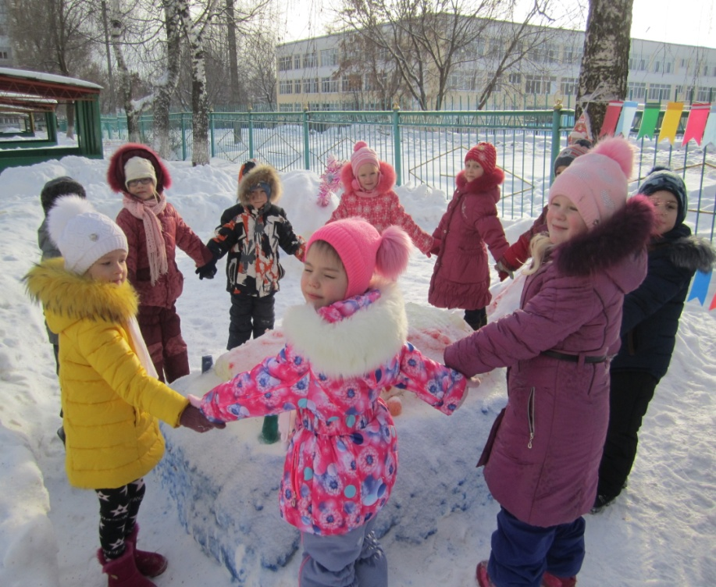
Зимний хоровод.
Основой хоровода является исполнение хороводной песни всеми его участниками. Но участники не только поют, они движутся, приплясывают и разыгрывают действие. Танец, игра и песня в хороводе неразрывно и органично связаны между собой.

Slide 15
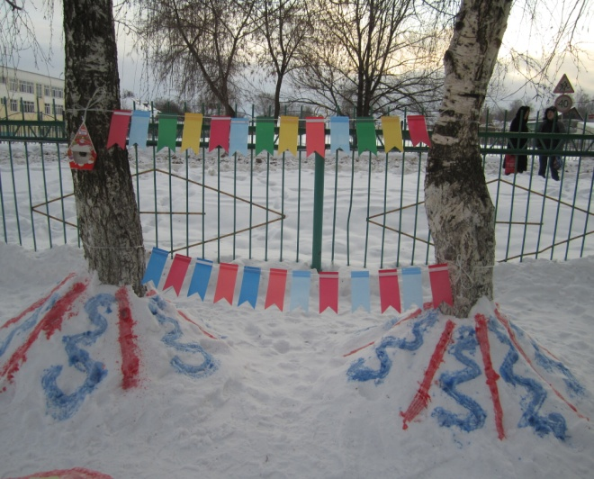
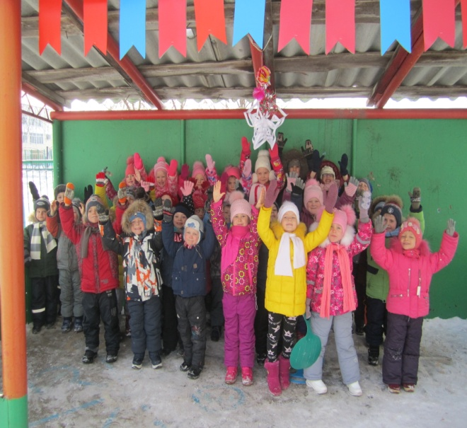
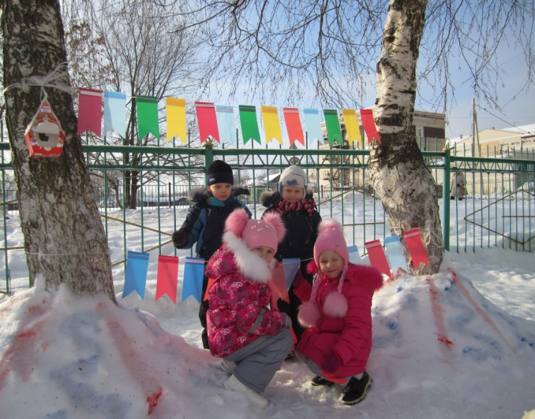
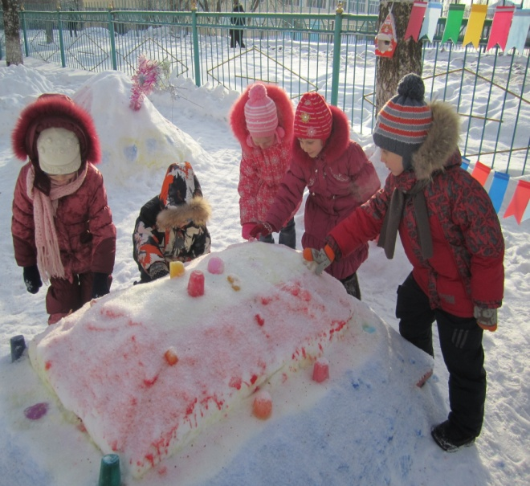
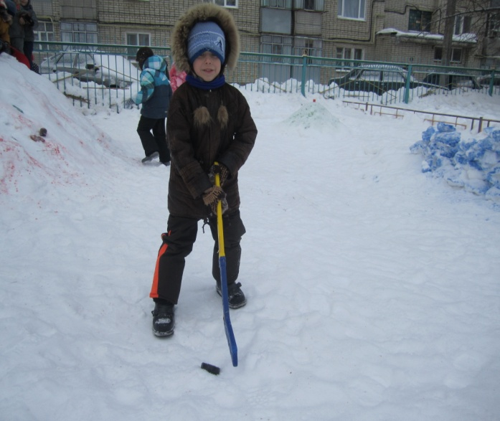
Зимние забавы (Татьяна Гусарова)
Саньке – санки, Лизе – лыжи, Кольке — клюшки и коньки. Наступили для детишек Благодатные деньки.
Снег в лесу и на аллеях, И река покрылась льдом. Одевайтесь потеплее- И на улицу бегом!

Slide 16
«Забота о здоровье – это важнейший труд воспитателя. От жизнерадостности, бодрости детей зависит их духовная жизнь, мировоззрение, умственное развитие, прочность знаний, вера в свои силы»
В. А. Сухомлинский

